Slide 1
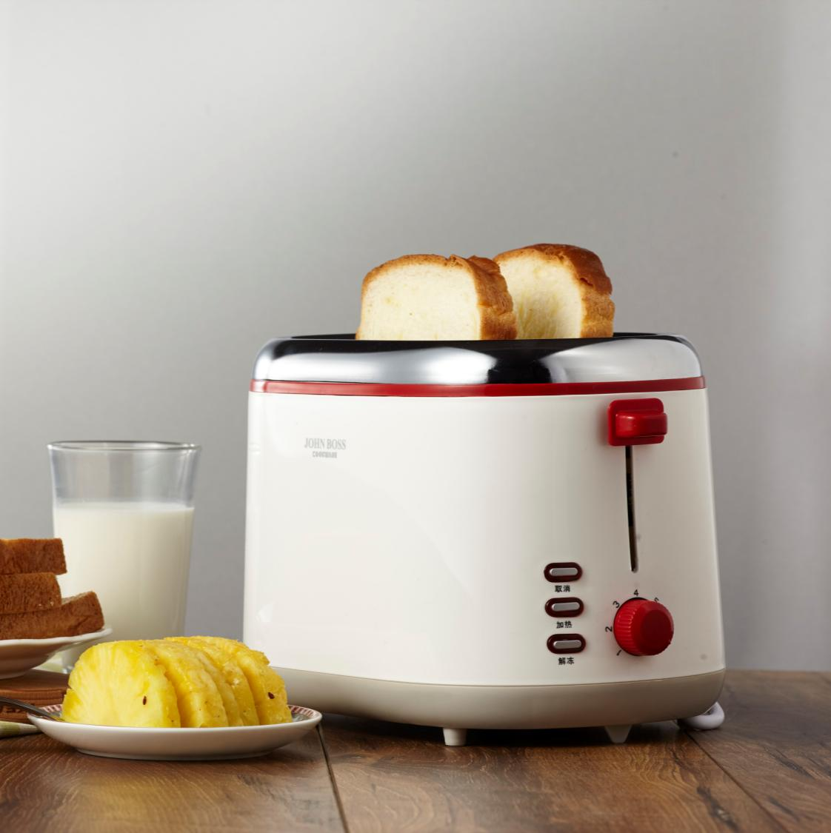

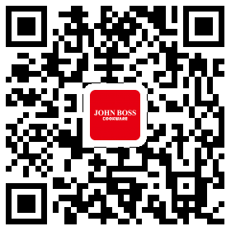
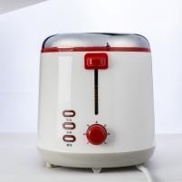
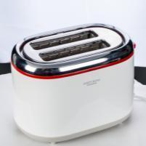
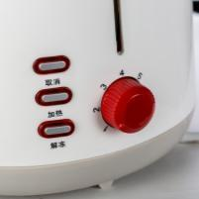
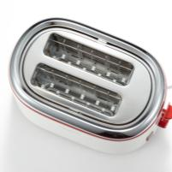
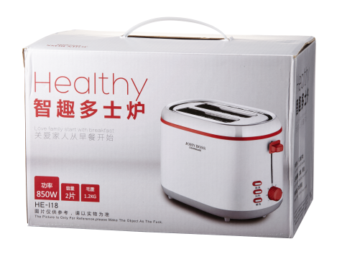
智趣 多士炉 HE-I18
建议零售价： ¥ 380元
供货价：113
特点：
¤简单操作，快速2分钟
¤高效7档调温，美味随心
¤发热更均匀，营养更美味
容 量：2片
包装尺寸：308x184x190mm
毛 重 ：1.2kg
额定功率：850W
装箱数量：6PCS
控制方式：旋钮控制
画 册
12页

